Slide 1
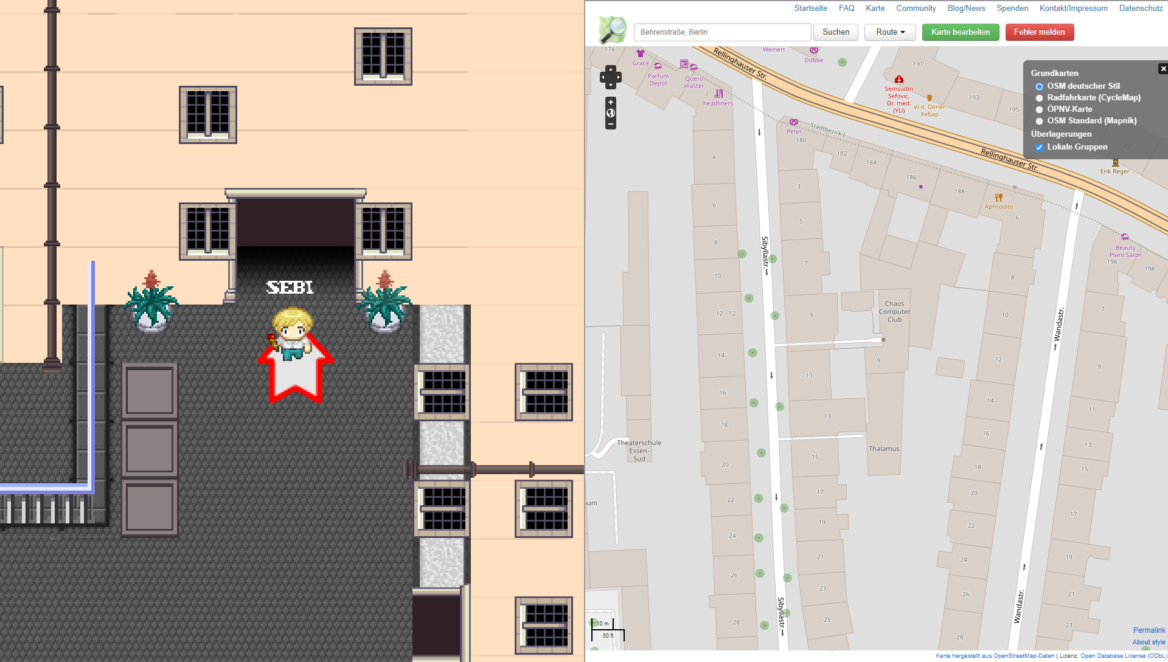
Work Adventure

Slide 2
Work Adventure
Basics
  Game
  Sources
Editor (Tiled)
  Grundprinzip
  Tileset
  Maps
Chaospott
  Todos

Slide 3
Basics - Game
Umgebung zum Kooperativen online zusammen arbeiten.
Open Source eines Pariser Dienstleisters.
Integration für:
  Jitsi
  Iframes für Webseiten
  Eigene Maps
Als Docker verfügbar
Editor Tiled

Slide 4
Basics - Sources
Spiel: https://www.workadventu.re/
Editor: https://www.mapeditor.org/
Tiles: https://opengameart.org/

Slide 5
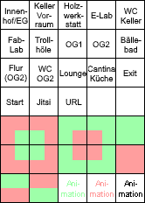
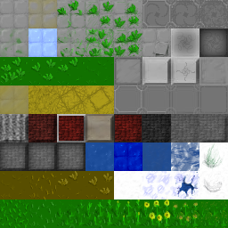
Editor - Grundprinzip
Texture/Bild: 32x32 Pixel, PNG, Transparent, Ränder
Tiles/TileSet/Kacheln: Kollision, Einbetten
Map/Karte: Json, Größe, Ebenen, Benutzerdefinierte Eigenschaften

Slide 6
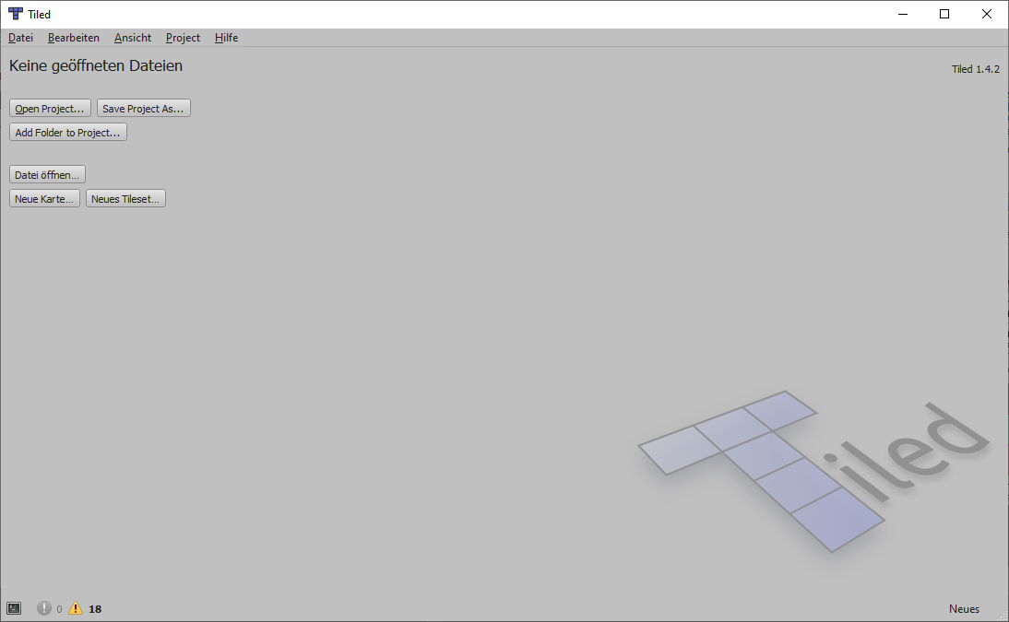
Editor (Tiled)

Slide 7
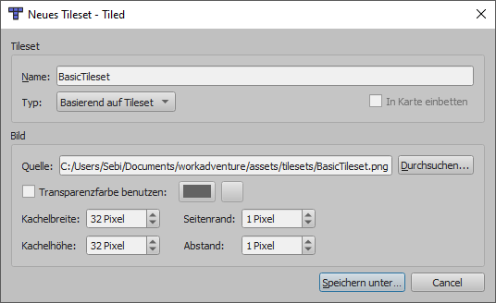
Editor (Tiled) – Tileset - Anlegen

Slide 8
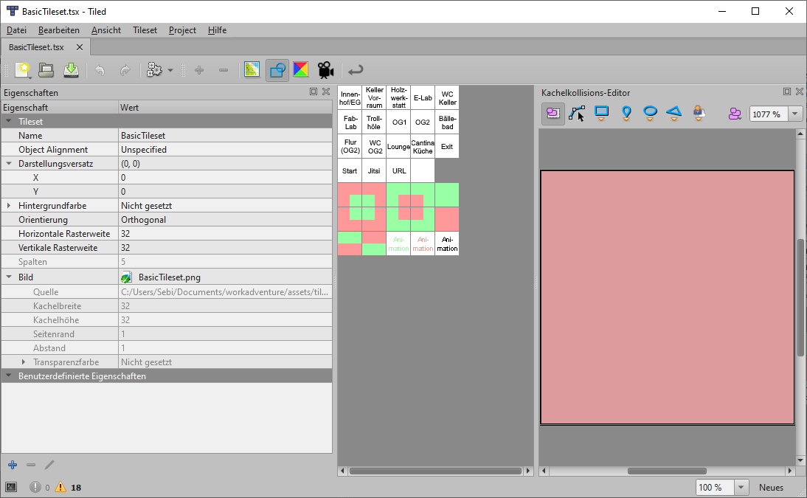
Editor (Tiled) – Tileset - Übersicht

Slide 9
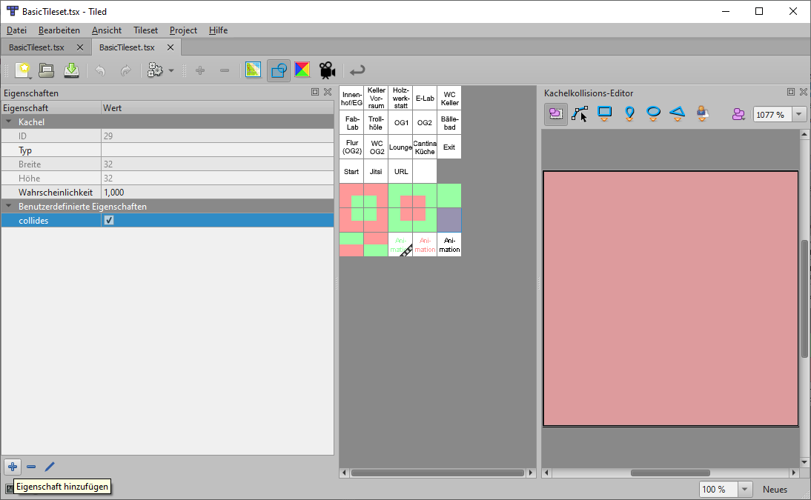
Editor (Tiled) – Tileset - Kolisionen

Slide 10
Editor (Tiled) – Tileset - Kolisionen

Slide 11
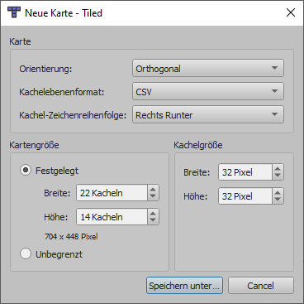
Editor (Tiled) – Map - Anlegen

Slide 12
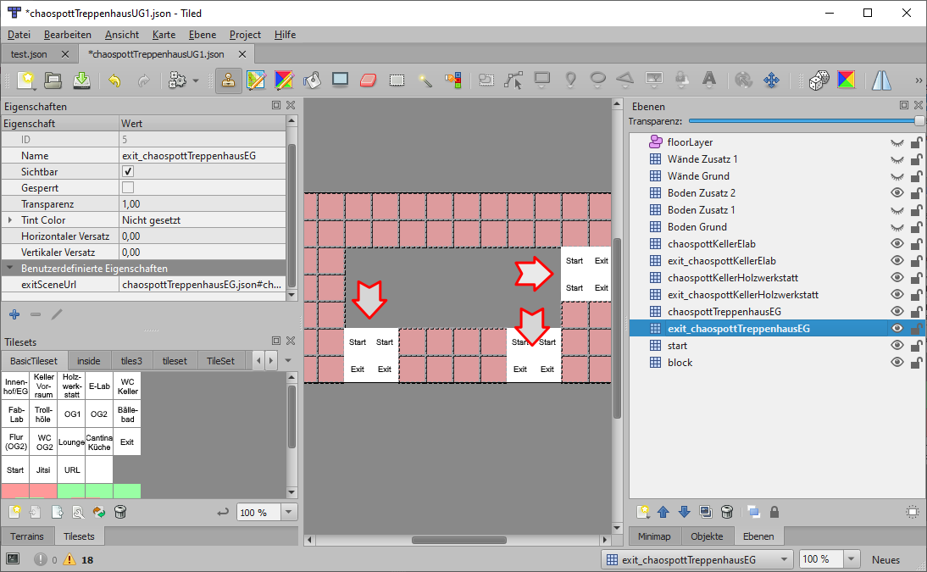
Editor (Tiled) – Map - Ebenen

Slide 13
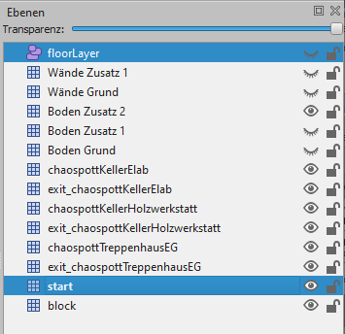
Editor (Tiled) – Map – Regeln 1/3
Editor (Tiled) – Map – Regeln 1/3
Editor (Tiled) – Map – Regeln 1/3
„floorLayer“ (Typ: Objektebene): Layer für die Spielfigur
„start“ (Typ: Kachelebene): Layer für den allgemeinen Beginn

Slide 14
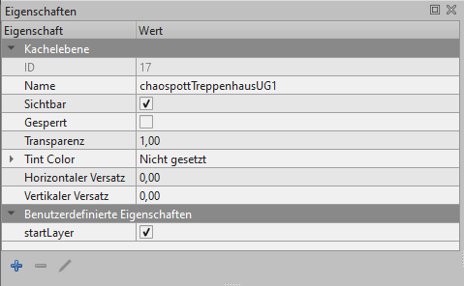
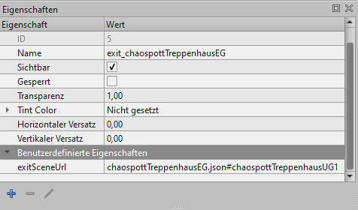
Editor (Tiled) – Map – Regeln 2/3
Kachelebene mit Eigenschaft „exitSceneUrl" (string): Ausgang zu einer anderen Map. (Z.B.: „chaospottTreppenhausEG.json#chaospottTreppenhausUG1“)
Kachelebene mit Eigenschaft „startLayer“ (bool, true): Ziel in anderer Map. Identifiziert am Namen. (Z.B.: „chaospottTreppenhausUG1“)

Slide 15
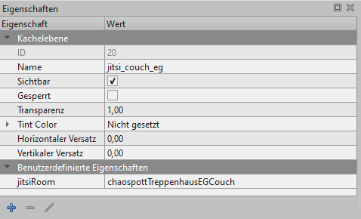
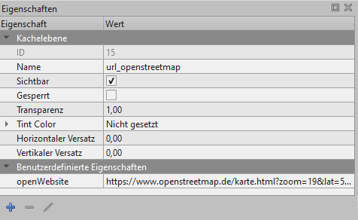
Editor (Tiled) – Map – Regeln 3/3
Kachelebene mit Eigenschaft „jitsiRoom" (string): Öffnet Jitsi Raum mit Namen. (Z.B.: „chaospottTreppenhausEGCouch“)
Kachelebene mit Eigenschaft „openWebsite“ (string): Öffnet URL im Iframe (wenn erlaubt). (Z.B.: „https://www.openstreetmap.de/karte.html?zoom=19&lat=51.43854&lon=7.02502&layers=B000“)

Slide 16
Chaospott
https://git.chaospott.de/Workadventure/workadventure
https://play.workadventu.re/_/global/sebipanther.github.io/mapmap/maps/chaospottInnenhof.json / https://play.workadventu.re/_/global/rawrfl.es/workadventure/maps/chaospottInnenhof.json
TODO:
  chaospottKellerFablab
  chaospottKellerWC
  WIP: chaospottKellerHolzwerkstatt
  chaospottKellerTrollhoehle
  chaospottKellerElab
  WIP: chaospottInnenhof
  WIP: chaospottTreppenhausUG1
  WIP: chaospottTreppenhausEG
  WIP: chaospottTreppenhausOG1
  chaospottAerieFlur
  chaospottAerieBaellebad
  chaospottAerieLounge
  chaospottAerieWC
  chaospottAerieCantina

